Slide 1
제휴 제안서 · 법무법인 비트 귀중
가드노트 × 법무법인 비트
개인정보 증적 SaaS × 개인정보 전문 로펌 — 함께 만들 수 있는 것들
가드노트는 안전성 확보조치 이행 증적을 위변조 불가능한 해시체인으로 봉인해
“고의·과실 없음” 입증 자료로 축적하는 SaaS입니다. 비트의 개인정보 전문성과 만났을 때
양쪽 고객 모두에게 완결된 방어를 제공할 수 있다고 믿어 이 제안을 드립니다.
㈜바틀 · 한승수 · dev@bottlecorp.kr · 2026. 7.

Slide 2
가드노트란
이행의 순간 봉인하는, 개인정보 안전조치 증적 원장
유출을 막는 보안 솔루션이 아닙니다 — 사고 때 “고의·과실 없음”을 입증할 증거를 평소에 쌓아 두는, 개인정보 버전의 블랙박스입니다.
01
02
03
봉인
연결
입증
안전조치 활동이 기록되는 즉시 서버가 SHA-256으로 봉인 — 수정·삭제 API가 존재하지 않습니다.
직전 기록의 해시와 체인으로 연결해 순서·시점 고정. 사후 끼워넣기·소급 수정이 불가능합니다.
제네시스부터 전체 재검증 후 무결성 검증서(PDF)를 생성 — 조사·소송에 그대로 제출합니다.
커버리지 안전성 확보조치 기준(고시) 9개 항목 전부
수집 접속로그·권한변경 등 자동 수집 + 수동 기록
신뢰 모델 원장은 고객사 통제 밖 중립 서버 — “몰래 고쳤다” 의심 차단
방어 계층 해시체인 + 꼬리절단 탐지 + 외부 타임스탬프 앵커링
제출물 발췌 조회 → 무결성 검증서 포함 PDF/CSV 즉시 생성
도입 설치 없음(SaaS) · 전자계약·자동결제 온라인 완결 · Free 플랜 제공
가드노트 × 법무법인 비트 제휴 제안
02

Slide 3
쉽게 이해하기
계약서에 찍는 간인(間印)을, 디지털로 자동화한 것입니다
‘해시체인’이 낯설게 들리셔도 원리는 익숙합니다 — 여러 장짜리 계약서에 간인을 찍는 이유와 정확히 같습니다.
01
02
03
간인 — 종이의 방식
해시체인 — 디지털 간인
검증서 — 자동 대조
여러 장의 계약서에 도장을 장과 장 사이에 걸쳐 찍습니다. 한 장을 빼거나 바꿔 끼우면 어긋남이 바로 드러납니다.
기록마다 직전 기록의 지문(해시)을 물고 봉인됩니다. 한 건만 고쳐도 그 뒤 연결 전체가 어긋납니다.
간인은 사람이 눈으로 대조하지만, 가드노트는 클릭 한 번에 전 구간을 재검증해 PDF 검증서로 만듭니다.
왜 못 고치나 수정·삭제 기능이 아예 없습니다 — 기록은 쌓이기만 합니다
몰래 고치면 DB를 직접 조작해도 그 지점부터 어긋나 즉시 적발 — 오늘 시연
운영 주체 고객사 통제 밖 중립 서버 — “자기가 만든 증거” 의심을 구조로 차단
통째로 바꾸면 원장 지문을 외부에 서명·박제(앵커링) — 전체 재작성도 적발
법적 쓰임 기록의 진정성·무결성 다툼에서 기술 검증 결과를 제시하는 자료
누가 쓰나 보안조직 없는 기업도 OK — 자동 수집 + 클릭 몇 번으로 유지
가드노트 × 법무법인 비트 제휴 제안
03

Slide 4
작동 예시
한 고객사의 1년 — 도입부터 조사 대응까지
가상의 쇼핑몰 ‘한빛몰’(직원 30명, 보안팀 없음)의 이야기입니다. 바틀의 역할은 등기소와 같습니다 — 회사가 조작할 수 없는 곳에서 장부를 지키는 것.
① 도입 — 계약 당일
② 평소 — 1년간
설치 없음 · 5분이면 끝
기록은 쌓이기만 합니다
한빛몰이 받는 것은 접속 주소와 키 하나뿐입니다. 고객사 서버에 설치할 것이 없고, 담당자가 익힐 것도 화면 세 개가 전부입니다.
3월 2일 퇴사자 권한 회수, 3월 15일 전직원 보안교육… 담당자가 한 줄 기록하는 순간 서버가 봉인합니다. 접속기록은 수집기가 매일 밤 자동으로 쌓습니다.
③ 사고 — 이듬해 6월
④ 제출 — 조사·소송
유출 사고 · 조사 통지
변호인이 쓰는 재료
조사관: “이 기록, 사고 나고 만든 것 아닙니까?” — 검증서가 답합니다. 각 기록은 그 시점에 봉인됐고, 이후 단 한 건도 변경되지 않았습니다.
기간을 발췌해 검증서 붙은 PDF로 제출합니다. 원장이 회사 통제 밖(바틀 서버)에 있었다는 사실이 ‘평소 이행’ 주장의 신빙성을 만듭니다.
가드노트 × 법무법인 비트 제휴 제안
04

Slide 5
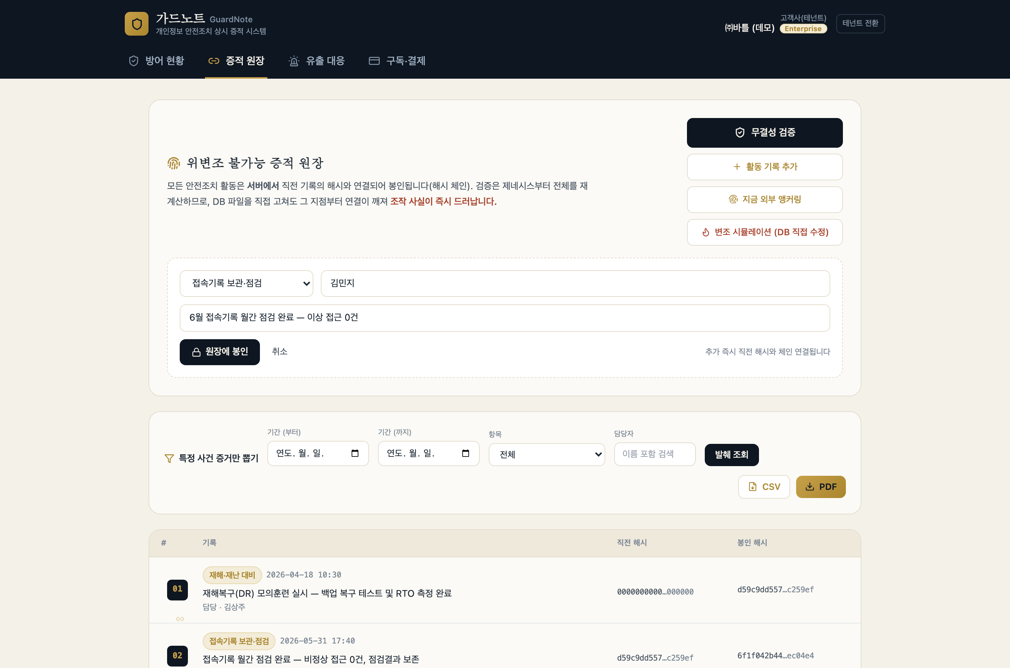
사용법 · 평소
평소 사용법 — 담당자는 한 줄, 나머지는 자동
고객사 서버에 설치하는 프로그램은 없습니다. 기록이 가드노트에 들어오는 길은 두 갈래 — 어느 쪽이든 도착하는 즉시 봉인됩니다.
길 ① 사람의 기록
길 ② 자동 수집 — 선택
담당자가 브라우저에서 안전조치 활동을 한 줄 기록 — 30초. 권한 회수, 교육, 점검 등.
고객사 서버에 둔 수집기 파일 1개가 접속기록 등을 매일 밤 전송. 담당자가 잊어도 쌓입니다.
가드노트 서버 — ㈜바틀 운영, 고객사 통제 밖
도착 즉시 직전 기록과 해시로 묶어 봉인 · 수정·삭제 API 없음 · 주기 검증 + 외부 앵커링
연동의 전부: 고객사 → 가드노트, 단방향 전송입니다. 가드노트가 고객사 시스템에 접속하거나 설치되는 일은 없습니다. 도입 때 받는 것은 접속 주소와 키 하나 — 수집기 없이 수동 기록만으로도 사용할 수 있습니다.
실제 화면 — 항목 고르고 한 줄 쓰고 [원장에 봉인]이 전부입니다. 이 화면 어디에도 수정·삭제 버튼은 없습니다.
가드노트 × 법무법인 비트 제휴 제안
05

Slide 7
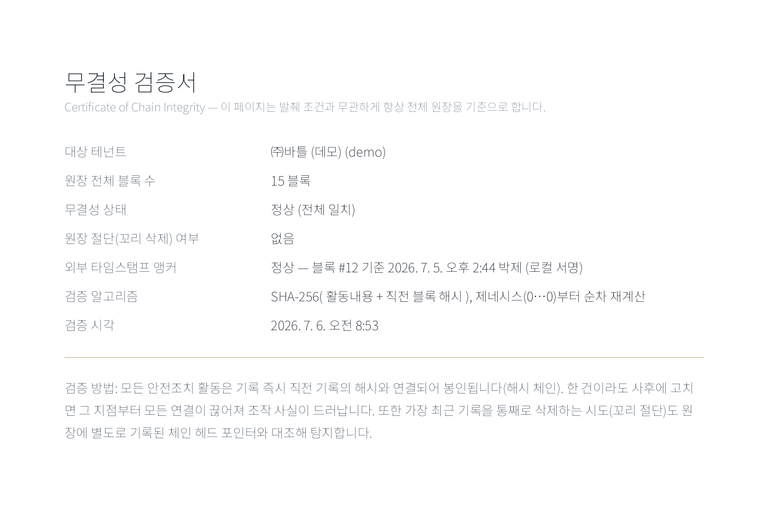
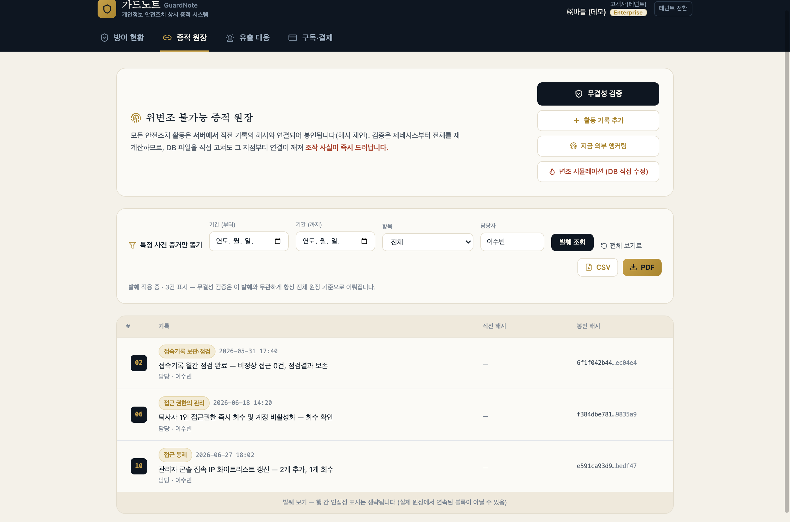
사용법 · 사고 후
사고가 나면 — 클릭 몇 번으로 증거 패키지
조사관의 “이 기록, 사고 나고 만든 것 아닙니까”에 답하는 순서입니다 — 발췌하고, 검증하고, 검증서가 붙은 PDF를 그대로 제출합니다.
① 발췌 조회
② 무결성 검증
③ PDF 제출
기간·항목·담당자 필터로 ‘특정 사건 증거만’ 골라냅니다.
발췌와 무관하게 항상 전체 원장 기준 — ‘유리한 것만 골라냈다’는 다툼 차단.
무결성 검증서가 붙은 증거 패키지 — 조사·소송에 그대로 제출.
화면 — 발췌 적용 (담당자 ‘이수빈’ 기록만)
제출물 — PDF에 자동 포함되는 무결성 검증서
가드노트 × 법무법인 비트 제휴 제안
06

Slide 8
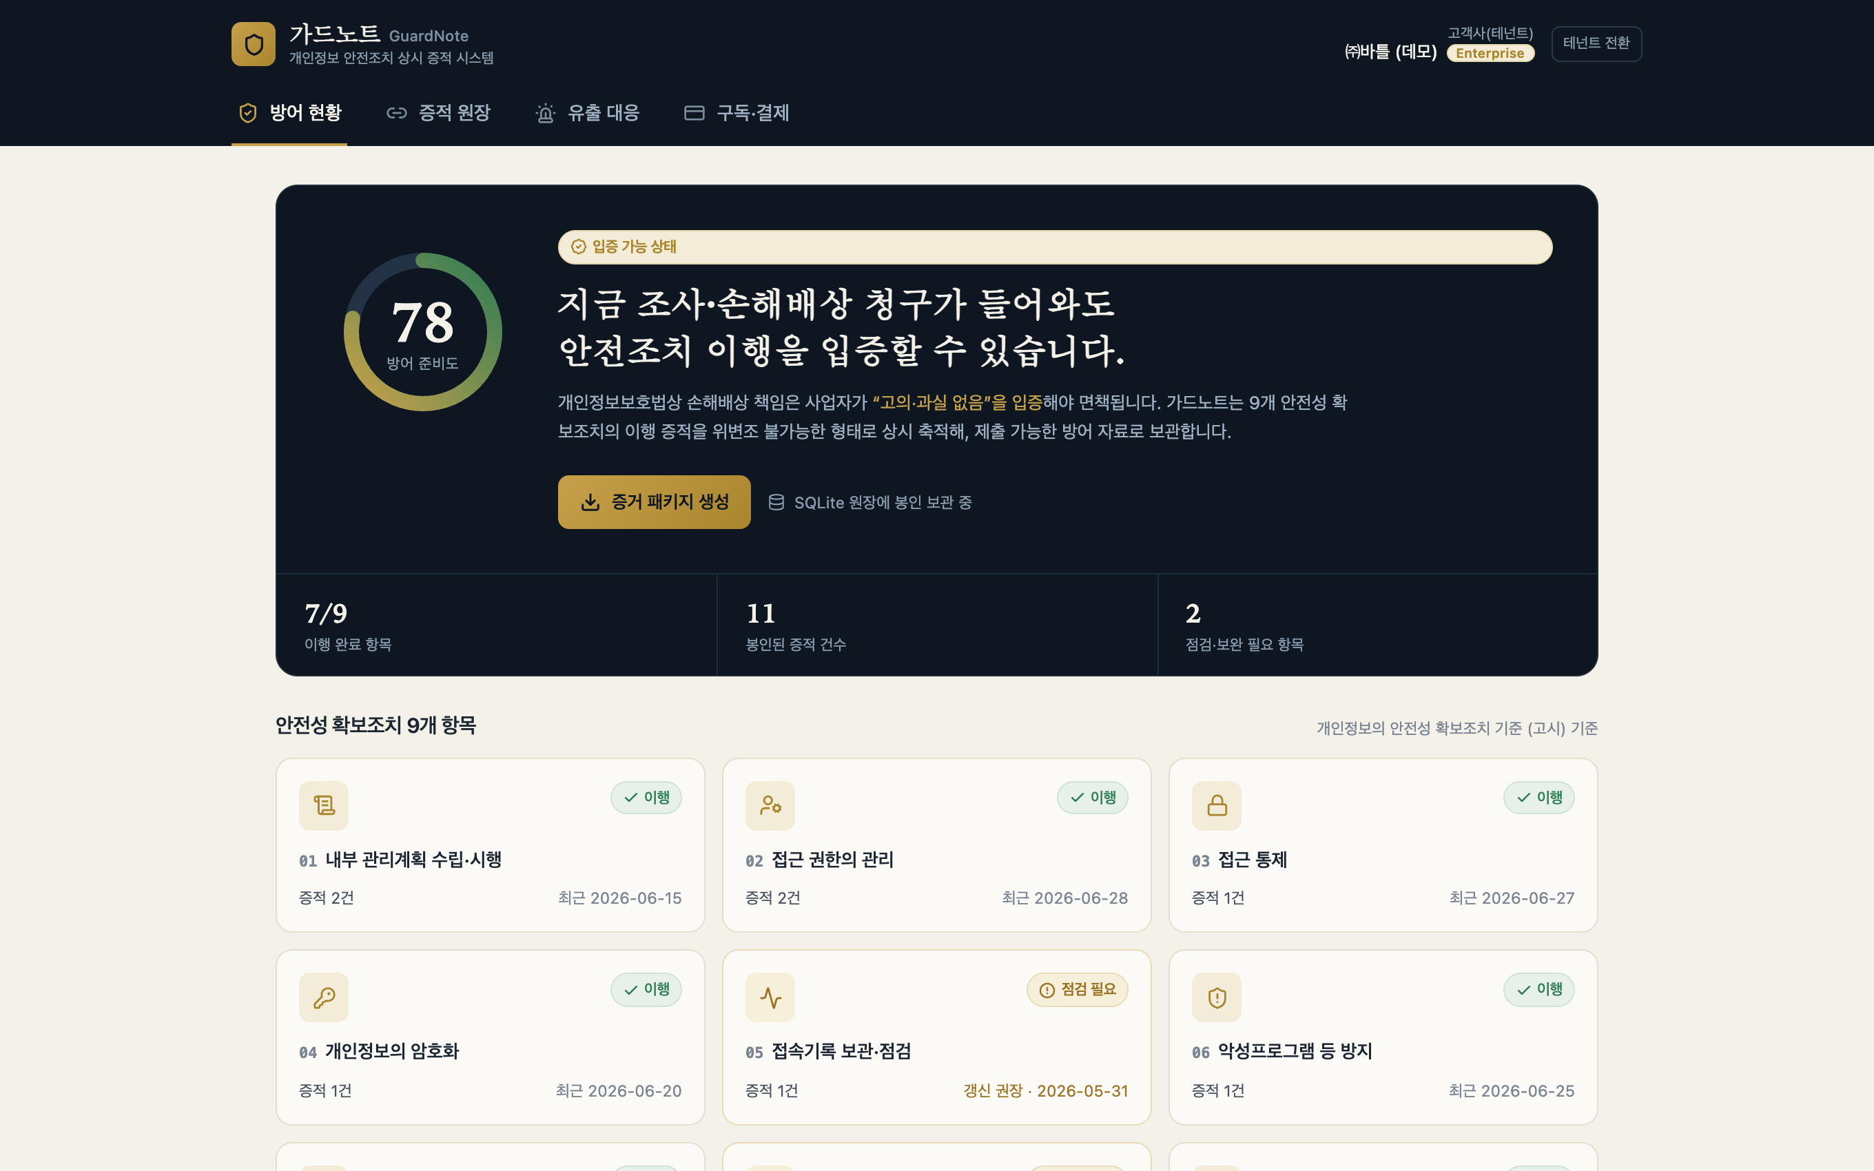
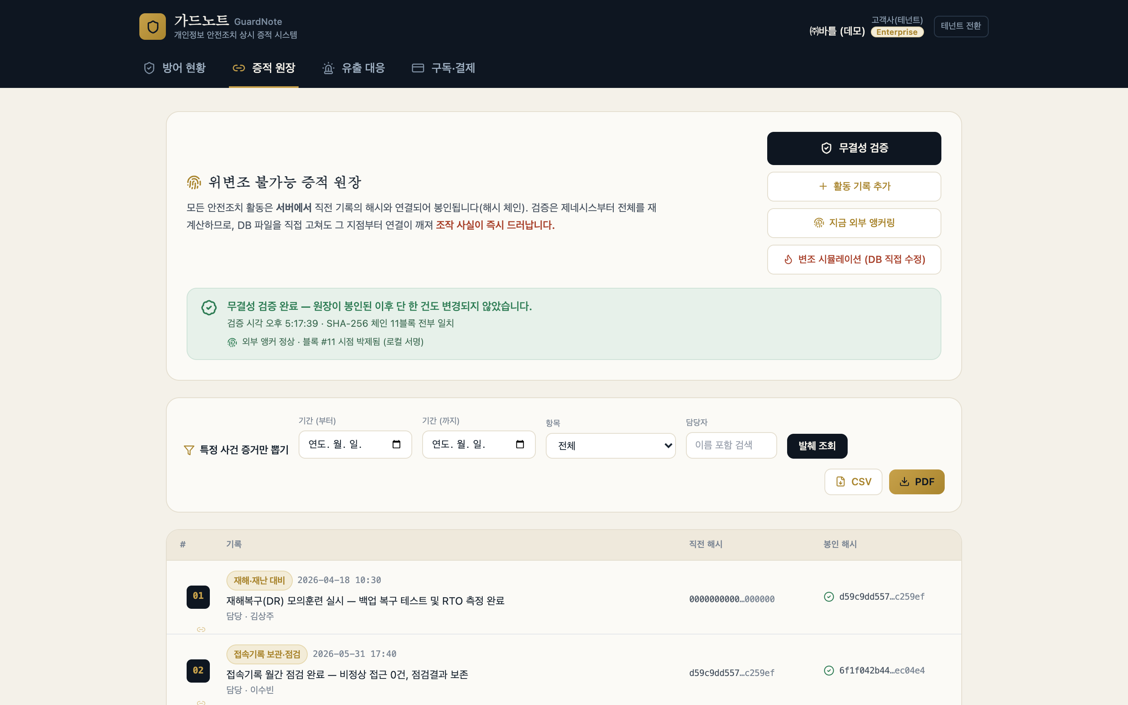
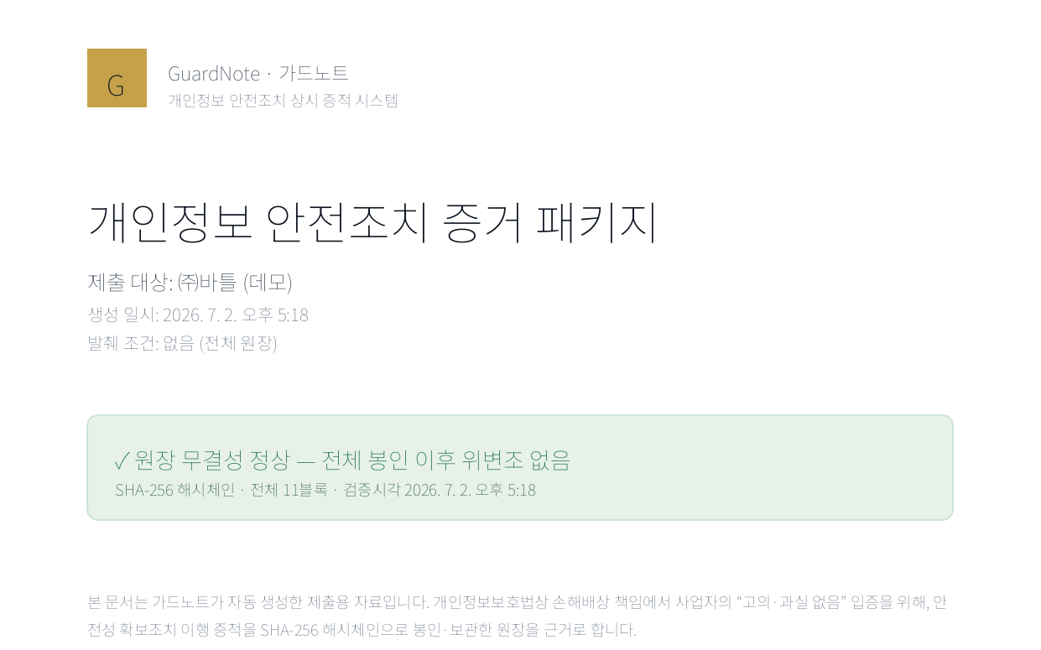
실제 화면
기록 — 검증 — 제출, 담당자는 이 세 화면으로 씁니다
현재 운영 중인 서비스 화면 그대로입니다 (데모 테넌트 기준).
1
방어 현황 대시보드
2
증적 원장 · 무결성 검증
3
증거 패키지 제출
9개 항목의 이행 상태와 방어 준비도 점수. 수집기 연동 시 증적은 자동으로 쌓입니다.
클릭 한 번으로 전체 체인 재검증 — “봉인 이후 단 한 건도 변경되지 않았습니다”를 즉시 확인합니다.
무결성 검증서가 붙은 PDF를 즉시 생성해 조사·소송에 그대로 제출합니다.
가드노트 × 법무법인 비트 제휴 제안
07

Slide 9
라이브 시연
지금부터 5분 — 네 장면으로 직접 확인하시죠
실제 운영 중인 서비스 화면입니다. 특히 ③에서 — 화면이 아니라 데이터베이스 원본을 직접 고쳤는데도 적발되는 장면을 봐주세요.
① 평소 — 기록과 봉인
② 검증 — 클릭 한 번
블록이 사슬처럼 연결
처음부터 전 구간 재계산
안전조치 활동을 입력하는 즉시 직전 기록과 물려 봉인됩니다. 화면 어디에도 수정·삭제 버튼이 없다는 점을 확인하실 수 있습니다.
버튼 하나로 원장 전체를 처음부터 다시 계산해 대조합니다. “봉인 이후 단 한 건도 변경되지 않았습니다” — 이 문장이 검증 결과입니다.
③ 사건 — DB 직접 조작
④ 제출 — 증거 패키지
오늘의 하이라이트
조사·소송 제출물 형태
담당자가 몰래 기록을 사고 이전으로 소급 수정하는 상황을 재현합니다. 재검증하는 순간 — 조작 지점부터 이후 전체가 빨갛게 무효 처리되는 것을 보시게 됩니다.
무결성 검증서가 붙은 PDF를 그 자리에서 생성합니다. 기간·담당자 발췌로 ‘특정 사건 증거만’ 추려 내는 것까지 시연합니다.
가드노트 × 법무법인 비트 제휴 제안
08

Slide 10
왜 지금인가
‘증적’이 자문 시장의 중심으로 오고 있습니다
유출 사고 10건 중 7건은 ‘사람’에서 시작됩니다(Verizon DBIR) — 영화 같은 해킹이 아니라 내부자 반출과 실수. 그래서 조사·분쟁의 쟁점도 “막았는가”가 아니라 “사람 관리를 증명할 수 있는가”입니다.
6,246억 원
매출액 3%
14만 명
300만 원
쿠팡 과징금 — 역대 최대
과징금 산정 상한
집단 분쟁조정 신청
법정손해배상 (1인당)
“고도의 해킹이 아니라 기본적인
안전관리 체계 미비” (개인정보위,
2026.6 의결 취지)
안전조치 의무 위반 시
전체 매출액 기준 산정
쿠팡 건 하나에 몰린 규모 —
집단 청구 시대의 개막
손해 증명 없이 청구 가능 —
고의·과실 요건 삭제 입법도
추진 중 (§39의2)
기업은 “평소에 증명 수단을 만들어야” 하고, 로펌은 “그 증거로 방어”해야 합니다. 증적을 만드는 SaaS와 증적으로 싸우는 로펌 — 이 제휴가 자연스러운 이유입니다.
가드노트 × 법무법인 비트 제휴 제안
09

Slide 11
왜 법무법인 비트인가
저희가 비트를 첫 파트너로 생각한 이유
사실 가드노트는 최성호 대표님과의 점심 대화에서 태어난 제품입니다 — 아이디어가 시작된 곳에 첫 제휴를 제안합니다.
1
개인정보가 주력 분야
VEAT PRIVACY CENTER와 개인정보팀 — 유출 대응, 처리방침·위탁계약 검토, ISMS 컨설팅, GDPR/CCPA 자문까지. 가드노트가 쌓는 증적은 정확히 이 자문들의 재료입니다.
2
기술을 이해하는 로펌
서울대 컴퓨터공학 출신 대표변호사(PIPL 심사원·정보처리기사)와 이공계 전공 변호사진 — 해시체인 기반 증적 시스템의 가치를 있는 그대로 평가할 수 있는 드문 로펌입니다.
3
SaaS 제휴 경험 보유
모두싸인과 ‘스타트업 계약서 KIT’ 공동 배포, 주주관리 SaaS ZUZU 법률 파트너 — 스타트업 SaaS와의 제휴 실무를 이미 알고 계십니다.
4
고객군이 정확히 겹침
테크 스타트업·VC 중심 고객 기반과 ‘월간비트’ 뉴스레터(개인정보·AI 주제 다수) — 가드노트의 타깃(전담 보안조직 없는 기술기업)과 같은 풀, 같은 채널입니다.
가드노트 × 법무법인 비트 제휴 제안
10

Slide 12
제안하는 협력
가볍게 시작해 깊게 갈 수 있는 4가지
①②는 바로 시작할 수 있는 것, ③④는 관계가 쌓이면 자연스러운 것 — 모두 대가 비연동·정액 구조입니다.
① 계약서 감수 + 신뢰마크
② ‘개인정보 방어 KIT’ + 공동 웨비나
가드노트 → 비트 (감수료)
비용 각자 부담 · 리드 공유
가드노트의 서비스 이용계약서·개인정보 처리위탁계약서를 비트가 감수하고, 제품과 소개서에 “법무법인 비트 감수”를 표시합니다. 통상의 수임 — 즉시 착수 가능합니다.
위탁계약 템플릿 + 자가진단 체크리스트 + 가드노트 Free를 묶은 KIT 공동 배포 (모두싸인 KIT의 개인정보판). 첫 웨비나: “쿠팡 6,246억 — 제재 수위를 가른 것은 증적이었다”.
③ 유출 대응 상호 연계
④ 상시 고문계약 + 어드바이저
수수료 없음 · 고객이 각자 지불
가드노트 → 비트 (고문료)
가드노트 ‘유출 대응’ 화면에 비트를 자문 로펌으로 노출 — 고객이 비트에 직접 수임. 역방향으로 비트 자문 고객에게 가드노트 안내. 소개 대가는 어느 방향으로도 없습니다.
제품·규제 리스크 상시 자문 + “자문: 법무법인 비트” 표시. 나아가 어드바이저·감사 참여, 지분 참여 옵션까지 열어 두고 있습니다.
가드노트 × 법무법인 비트 제휴 제안
11

Slide 13
설계 원칙
변호사법·윤리장전을 전제로 설계했습니다
제휴가 오래가려면 규제 위에 서 있어야 한다고 생각합니다 — 아래 원칙을 지키는 구조만 제안드립니다.
1
사건 소개 대가, 없음
고객 소개에 결부된 수수료·리베이트는 어느 방향으로도 수수하지 않습니다 (변호사법 §34①·② 전제). 상호 소개는 무대가 — 비트의 유인은 커미션이 아니라 증적 고객으로부터 자연히 발생하는 자문 수요라고 봅니다.
2
수익 분배, 없음
법률사무 수익의 공유·공동수임 구조는 만들지 않습니다 (§34⑤, 윤리장전 §34). 돈의 흐름은 ‘가드노트→비트(감수료·고문료)’ 또는 ‘고객이 각자에게 별도 지불’ 두 가지뿐입니다.
3
광고규정 준수
공동 마케팅에서 ‘무료 법률상담’ 류 표현을 쓰지 않고, 광고는 정액·비연동으로만 합니다 (변협 광고규정, 헌재 2021헌마619 기준 전제).
물론 이 부분의 최종 판단은 비트가 전문가이십니다 — 세부 구조는 비트의 기준에 맞춰 조정하겠습니다.
가드노트 × 법무법인 비트 제휴 제안
12

Slide 14
서로 얻는 것
리퍼럴 피 없이도 성립하는 이유
법무법인 비트가 얻는 것
가드노트가 얻는 것
✓ 자문 수요 깔때기 증적을 쌓는 고객 = 점검·조사·소송 자문의 잠재 고객. 유출 사고 시 가드노트 화면에서 비트로 연결됩니다.
✓ 법률 신뢰도 “법무법인 비트 감수” — 법무팀·CISO를 설득하는 가장 강한 신뢰마크.
✓ 리드 채널 공동 웨비나·KIT 배포로 스타트업 리드 확보 — 월간비트 구독자 풀과 상호 보완.
✓ 제품의 법적 완성도 계약서·증거 패키지 양식이 실제 조사·소송 실무 기준으로 다듬어집니다.
✓ ‘기술 로펌’ 브랜딩 해시체인 증적 SaaS의 공식 감수·자문 로펌 — 율촌×BHSN처럼 기술 이해도의 증거가 됩니다.
✓ 증거력의 실전 검증 비트가 실제 사건에서 가드노트 검증서를 활용 — 케이스 스터디가 됩니다.
✓ 신규 자문 상품 ‘가드노트 증적 기반 정기 컴플라이언스 점검’ 같은 반복형 자문 패키지 설계 가능.
✓ 채널 비트 자문 고객·뉴스레터를 통한 자연스러운 도달 (대가 없는 안내).
해외 컴플라이언스 SaaS×전문서비스 제휴(Vanta·Workiva 등)의 공통 원리 — 파트너의 유인은 수수료가 아니라 ‘툴이 만들어 주는 서비스 매출’입니다.
가드노트 × 법무법인 비트 제휴 제안
13

Slide 15
장기 비전
한국형 Breach Coach — 비어 있는 시장을 함께 선점
미국은 사이버보험사가 패널 로펌·포렌식·SaaS를 묶어 사고 대응을 표준화했습니다. 한국은 이 생태계가 아직 없습니다.
미국의 표준
한국의 공백
함께 만들 패키지
사이버보험사가 사전 승인 패널(breach coach 로펌 + 포렌식 + 대응 툴)을 운영 — 사고 시 보험금에서 직접 지급. 패널 등재가 로펌 최대 영업 채널이 된 구조 (Coalition, Chubb 등).
국내 사이버보험은 초기 단계 — 공개된 보험사 벤더 패널도, 사고 대응 전업 로펌도 아직 없습니다. 72시간 신고 의무와 맞물린 ‘사고 대응 패키지’ 수요는 확실합니다.
비트(법률 총괄) + 가드노트(평시 증적·사고 기록) + 포렌식 파트너 — 이 3자 패키지를 사이버보험사에 패널로 제안합니다. 평시 증적은 보험 언더라이팅 자료도 됩니다.
→
→
지금 시작하는 ①감수·②웨비나가 이 장기 그림의 첫 단추입니다.
가드노트 × 법무법인 비트 제휴 제안
14

Slide 16
먼저 가볍게, 두 가지부터
시작하면 어떨까요.
1
계약서 감수 착수 이용계약서·처리위탁계약서 2건 — 착수 즉시 저희가 감수료를 지급하는 통상 수임입니다.
2
공동 웨비나 1회 “쿠팡 6,246억 — 제재 수위를 가른 것은 증적이었다” · 비트가 법리, 저희가 시연 · 리드 공유.
3
분기 리뷰 반응을 보고 ③유출 대응 연계, ④고문계약, 장기 비전 순으로 넓혀 가시죠.
데모·미팅 언제든 환영합니다 · dev@bottlecorp.kr
㈜바틀 · 한승수 드림
가드노트 × 법무법인 비트 제휴 제안
15

